Slide 1
Plattelands Ontwikkelings Programma 2014 – 2020 (POP3)
Landsdelige ontwikkeling; provincies Overijssel en Gelderland in Landsdeel Oost
Samenwerking:
Waterschappen, LTO, Leadergroepen
Proces: 4 landsdelen en IPO i.s.m. het min. EZ.
Budget:
47,7 mio (Europese middelen) Verdubbeling door cofi: prov.,nationaal, gem. en privaat

Slide 2
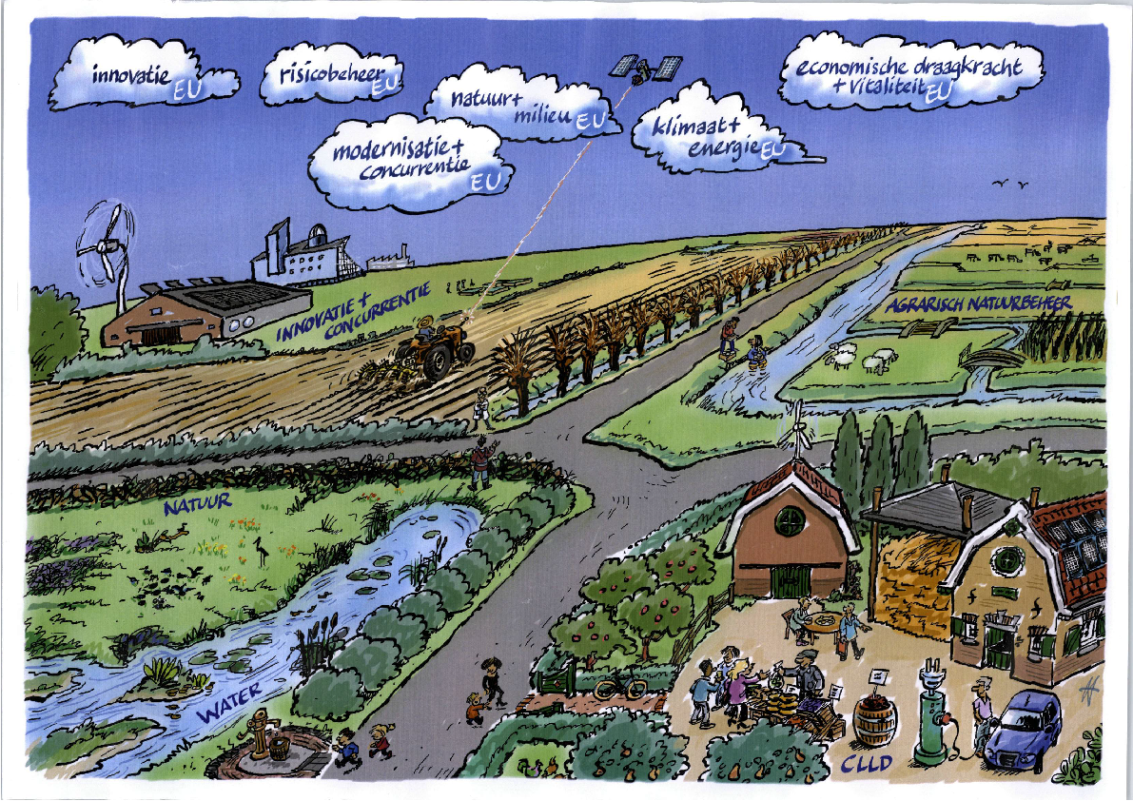

Slide 3
POP3 Aandachtsgebieden
Biodiversiteit en Natura 2000 (Agrarisch Natuurbeheer (ANB) en Ganzenakkoord op basis van landelijke afspraken en inrichting en beheer EHS;
Herstructurering landbouwbedrijven (landinrichting);
Innovatie (agrifood en bio-economy);
Waterbeheer/infrastructuur (Kaderrichtlijn Water);
CLLD (LEADER-aanpak:leefbaarheid platteland).

Slide 4
POP3 Planning deel 1
Najaar 2013: schrijven van maatregelfiches
11 november: Bestuurlijk overleg EZ-IPO over hoofdlijnen programma
November: def. vaststelling Meerjarig Financieel Kader
December: def. Vaststelling verordeningen (ELFPO) door Brussel

Slide 5
POP3 Planning deel 2
nov/dec.: besluitvorming Tweede Kamer rondom mogelijke overheveling van pijler 1 naar pijler 2
januari 2014: internetconsultatie
eind januari 2014: Bestuurlijk overleg EZ-IPO over de 100% versie van het POP3 programma
februari 2014: vaststelling GS-en, informeren PS en Tweede Kamer en indiening bij EC.
Medio 2014: goedkeuring Europese Commissie en start programma.

Slide 6
Leader3 (2014-2020)
CLLD: - overkoepelende term Europa
methodiek inzetbaar bij alle Europese Structuurfondsen
in Nederland alleen voor POP en EFMZV
daarom: Leader3

Slide 7
Verschillen Leader2 en Leader3
Minder budget
Minder gebieden
Gebieden zelf verantwoordelijk
LOS als toetsingskader
Kortom: kwaliteits- en professionaliseringsslag

Slide 8
Brusselse kaders voor Leader3
Eén loket voor alle CLLD: evt. landsdelig
CLLD-groepen maken Loc Ontw Strategie LOS
Landelijke Advies Cie voor LOS/CLLD
LOS als toetsingskader voor 7 jaar projecten.
EU reikt selectiecriteria aan.
MA : bevoegdheden van CLLD-groepen
Zwaardere kwaliteitseisen

Slide 9
Selectiecriteria LOS
integraal gebiedsplan + SWOT analyse,
doelen + activiteitenplan + meetbare prestaties,
monitoring en evaluatie
innovatief, bottom-up werkwijze, draagvlak
taakomschrijving van LAG
selectieprocedure van projecten
innovatieve financieringsconstructies
inzet vanuit de verschillende fondsen

Slide 10
Thema’s voor LOS Leader
Krimpproblematiek
Innovatie
Economische Impuls platteland
Duurzame energie
Verstevigen relatie stad-land
(agro-)toeristische infrastructuur
Ontmoetingsplaatsen ter bevordering sociale cohesie
!Duurzaam Door (kennisprogramma sociale innovatie voor een groene economie)

Slide 11
Selectie : criteria LAG’s (en FLAG’s)
samenstelling weerspiegelt de ambities
helder ‘met welke pet op’ de leden meedoen
aandeel private lokale maatschappelijke partijen (min 51% privaat)
bestuurlijk draagvlak bij overheden, vb intentieverklaring van overheden met co-financiering
jongeren en vrouwen

Slide 12
EU steun voor:
Kosten opstellen LOS, training lokale actoren, start-up kit
Uitvoering LOS (projecten)
Interregionale/internationale samenwerking
Beheerkosten (max. 10% totaal budget LOS)
Promotie

Slide 13
Tijdpad
Zomer 2014 Europese Commissie keurt POP3 goed
Medio 2014 Aankondiging van openstelling procedure.
Informatiecampagne + Handboek en format.
Sept. 2014 1e tranche tender POP3
Tot dec. ‘14 Indiening LOS bij Adviescie
Uiterlijk mei ’15 Provincies nemen besluit en informeren lidstaat
Voorjaar 2015 2e tranche tender
Dec. ‘15 Laatste moment van indienen LOS bij adviescie
Uiterlijk mei ‘16 Provincies nemen besluit en informeren lidstaat

Slide 14
Selectie criteria gebieden
gebied is coherent in relatie tot de gekozen ontwikkelingsdoelen.
geografisch coherent
provinciegrens overschrijdende gebieden kunnen op grond van de thematiek, SWOT en LOS
Tussen 10.000 en 150.000 inwoners op platteland
Geen kernen > 30.000 inwoners

Slide 15
Budget Leader3
Inzet EZ landelijk 5% van POP3 middelen
Inzet IPO voor Leader: 7,5%
Inzet provincie Overijssel voor Leader: 10% (conform motie PS)
Onderhandelingen lopen nog

Slide 16
Budget Leader3
Stel: landelijk 7,5% van POP3 middelen
Landelijk: van 64 -> 47 miljoen euro
Landelijk: 20-25 Lokale Actiegroepen Leader
Provincie: 10% van POP3 middelen
Provincie: van 12 -> 6 miljoen euro Europese middelen
Eis DG-AGRI: ca. 2 miljoen per Leadergebied
Provincie: van 6 -> 3 Leadergebieden?

